Slide 1


Slide 2
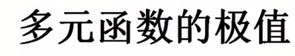

Slide 4
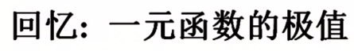
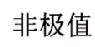
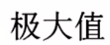
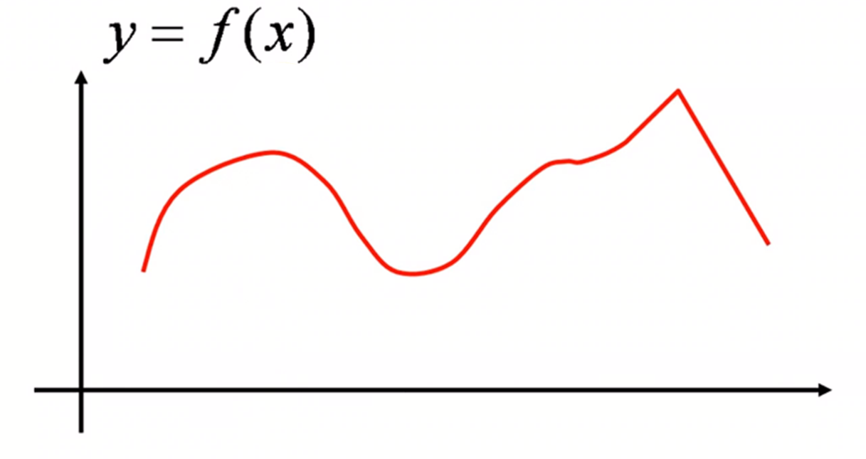
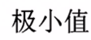
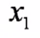
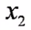
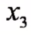
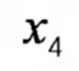
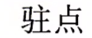
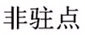

Slide 5
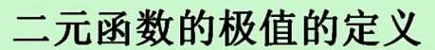
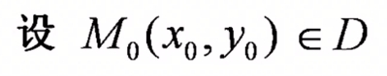
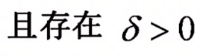
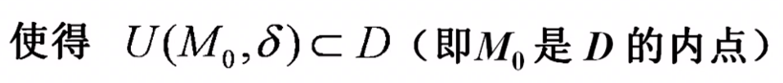
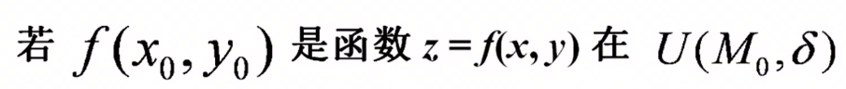
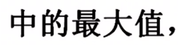
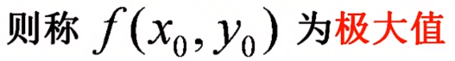
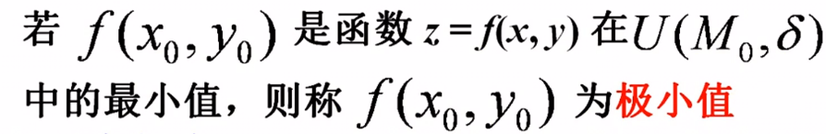

Slide 6
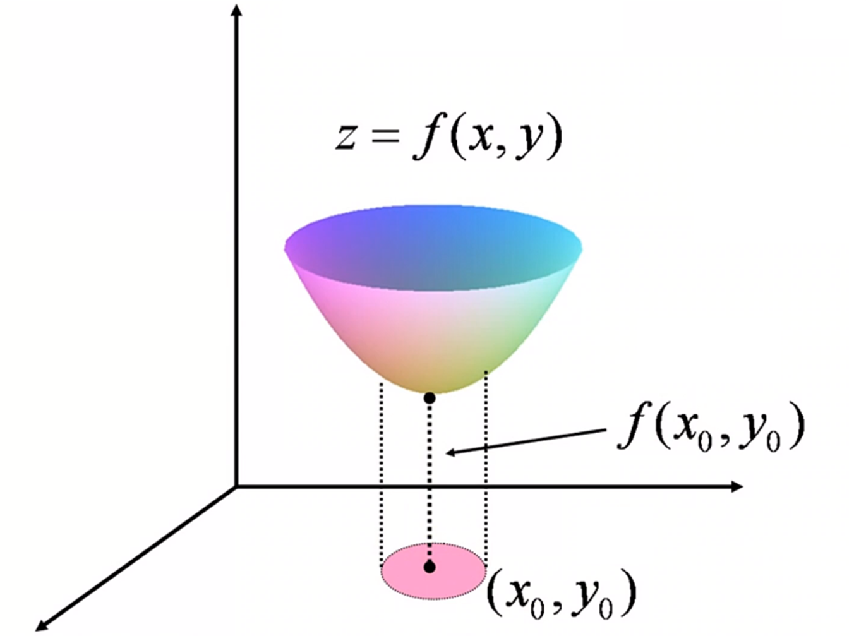
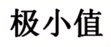

Slide 7
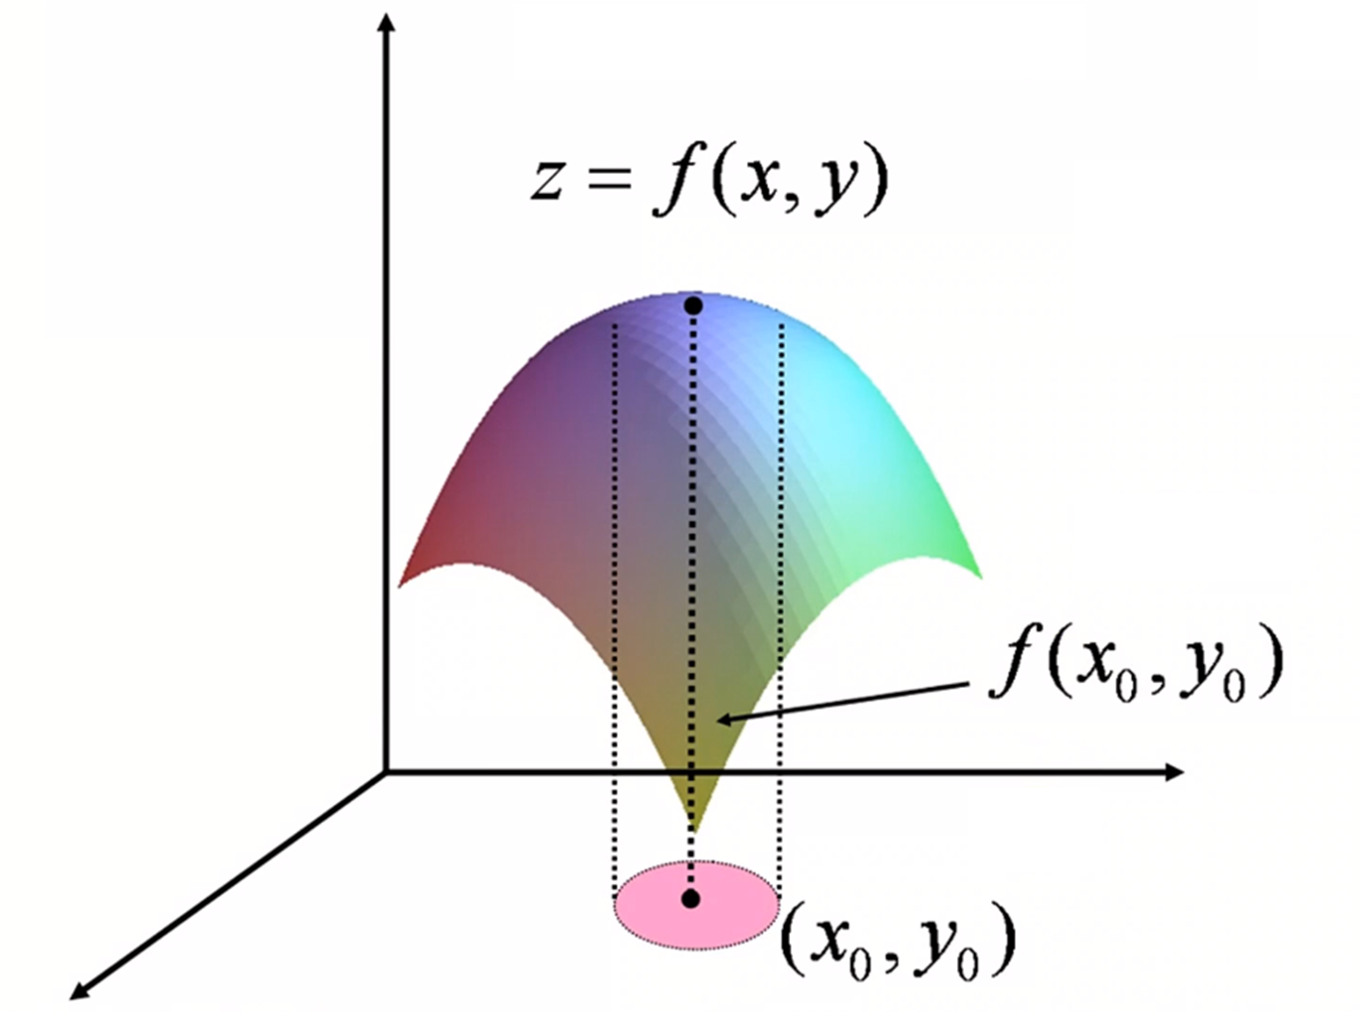
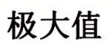

Slide 8
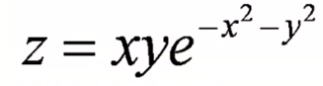
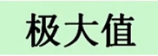
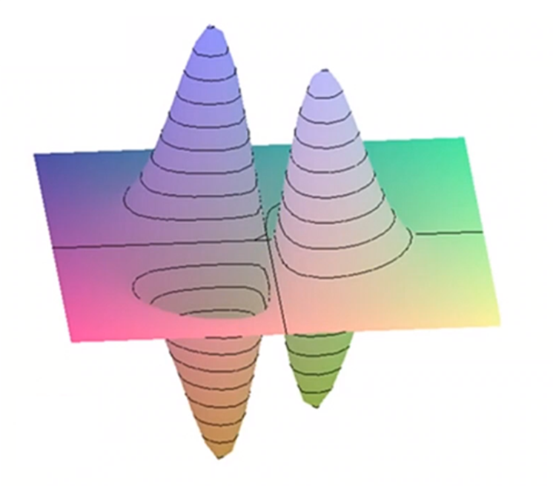
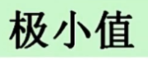

Slide 9
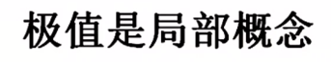
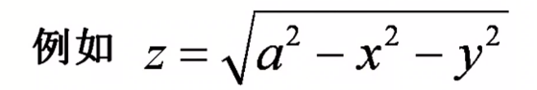
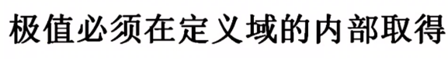
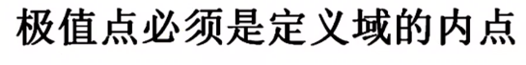
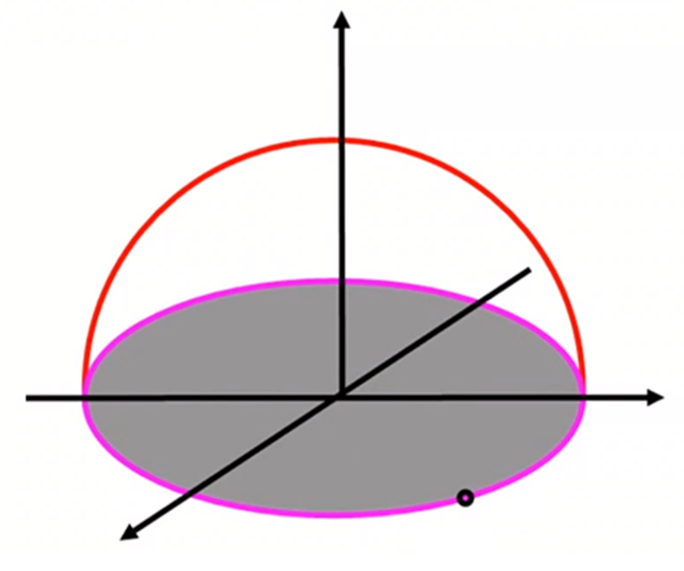
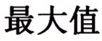
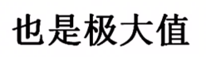
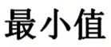
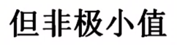

Slide 10
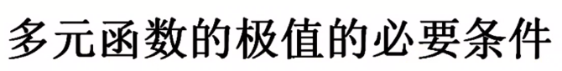

Slide 11
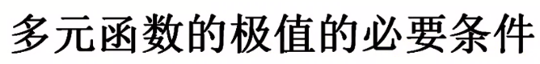
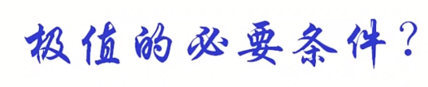

Slide 12
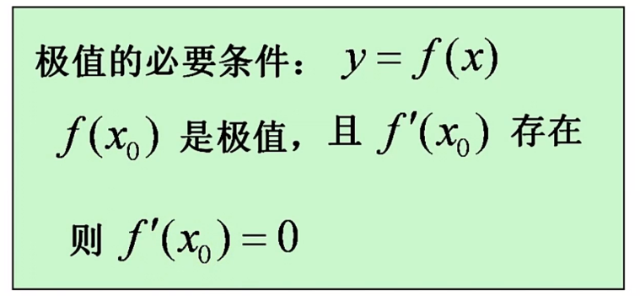
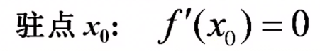
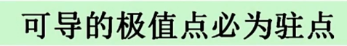
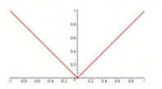
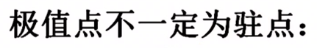
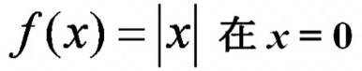
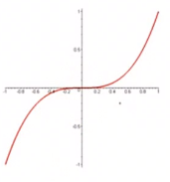
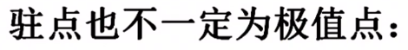
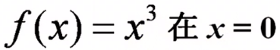

Slide 13
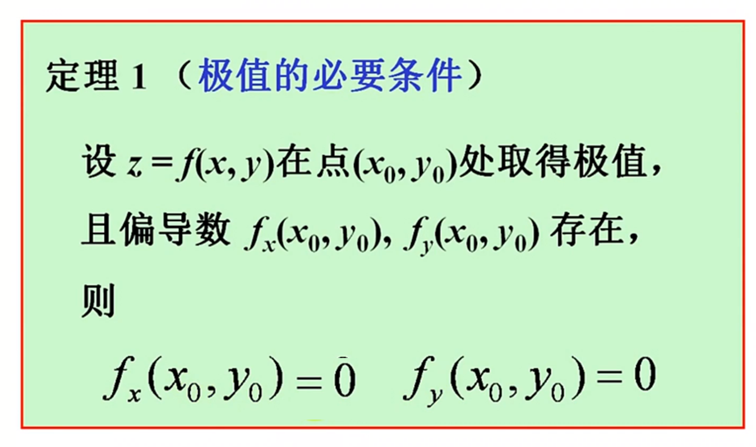





Slide 14






Slide 15





Slide 16









Slide 17






Slide 18













Slide 19


Slide 20


Slide 21










Slide 22



Slide 23








Slide 24





Slide 25


Slide 26




Slide 27




Slide 28






Slide 29







Slide 30










Slide 31














Slide 32




Slide 33













Slide 34
















Slide 35



Slide 36





Slide 37








Slide 38





Slide 39










Slide 40


Slide 41


Slide 42






Slide 44





Slide 45







Slide 46




Slide 47



Slide 48










Slide 49











Slide 50











Slide 51






Slide 52


在区域上，多元函数唯一的极值不一定是最值

Slide 53








Slide 54




Slide 55





Slide 56



Slide 57









Slide 58







Slide 59











Slide 61






Slide 62








Slide 63









Slide 64








Slide 65




Slide 66









Slide 67











Slide 68









Slide 69





Slide 70









Slide 71





Slide 72




Slide 73






Slide 74



Slide 75







Slide 76







Slide 77









Slide 78







Slide 79




Slide 80




Slide 81






Slide 82











Slide 83






Slide 84









Slide 85










Slide 86












Slide 87






Slide 88











Slide 89




Slide 90





Slide 91





Slide 92










Slide 93









Slide 94











Slide 95
内容小结
1. 函数的极值问题
第一步 利用必要条件在定义域内找驻点.
如对二元函数
即解方程组
第二步 利用充分条件 判别驻点是否为极值点 .
2. 函数的条件极值问题
(1) 简单问题用代入法
(2) 一般问题用拉格朗日乘数法

Slide 96
3. 函数的最值问题
如求二元函数
在条件
下的极值,
设拉格朗日函数
解方程组
求驻点 .
第一步 找目标函数, 确定定义域 ( 及约束条件)
第二步 判别
• 比较驻点及边界点上函数值的大小
• 根据问题的实际意义确定最值

Slide 97
思考与练习
已知平面上两定点 A( 1 , 3 ), B( 4 , 2 ),
试在椭圆
圆周上求一点 C, 使
△ABC 面积 S△最大.
解答提示:
设 C 点坐标为 (x , y),
则

Slide 98

设拉格朗日函数
解方程组
点击图中任意点
动画开始或暂停
得驻点
对应面积
而
比较可知, 点 C 与 E 重合时, 三角形
面积最大.

Slide 99

作业
P117 3, 5, 9, 10, 13
习题课

Slide 100
备用题 1. 求半径为R 的圆的内接三角形中面积最大者.
解: 设内接三角形各边所对的圆心角为 x, y, z,
则
注
它们所对应的三个三角形面积分别为
设拉氏函数
解方程组
, 得
故圆内接正三角形面积最大 , 最大面积为
注

Slide 101

注
若∆ABC 位于半圆内(如图) ,
则其BC 边上的高
小于∆A₁BC 同边上的高,
故前者的面积小于后者，
因此前者不可能为圆内接三角形中面积最大者.

Slide 102
2. 求平面上以
为边的面积最大的四边形 ,
试列出其目标函数和约束条件 ?
提示:
目标函数 :
约束条件 :
答案:
即四边形内接于圆时面积最大 .

Slide 103
3. 设某电视机厂生产一台电视机的成本为c, 每台电
电视机的销售价格为p, 销售量为x,
假设该厂的生产处于
平衡状态, 即生产量等于销售量.
根据市场预测, x 与p 满
足关系:
①
其中M是最大市场需求量, a是价格系数.
又据对生产环节
的分析, 预测每台电视机的生产成本满足:
②
其中c₀是生产一台电视机的成本, k是规模系数.
问应如何
确定每台电视机的售价 p , 才能使该厂获得最大利润？
解: 生产x台获得利润
问题化为在条件①, ②下求
的最大值点.

Slide 104
作拉格朗日函数
令
③
④
⑤
将①代入④得
由⑤得
将以上结果及①, ②代入③, 得
①
解得
②
因问题本身最优价格必定存在, 故此 p* 即为所求.

